Slide 1
순서방향
Depth 0 | Depth 1 | Depth 2 | Depth3
0. 메인 page | 1. 목적지 검색 page | 1-1. 장소 상세 page
 |  | 1-2. 관광지 추천 page | 1-2-1. 루트 추천 page
 |  | 1-3. 네비게이션 page
 | 2. 내가 담은 여행지&루트 page
 | 3. 여기루의 추천 루트 page
 | 4. 사용자의 추천 루트 page | 4-3. 루트 상세 page
 | 5. 루트필터 page
 | 6. 관광지 필터 page | 1-1. 장소 상세 page
 | 7. my page
 | 8. 설정 page

Slide 2
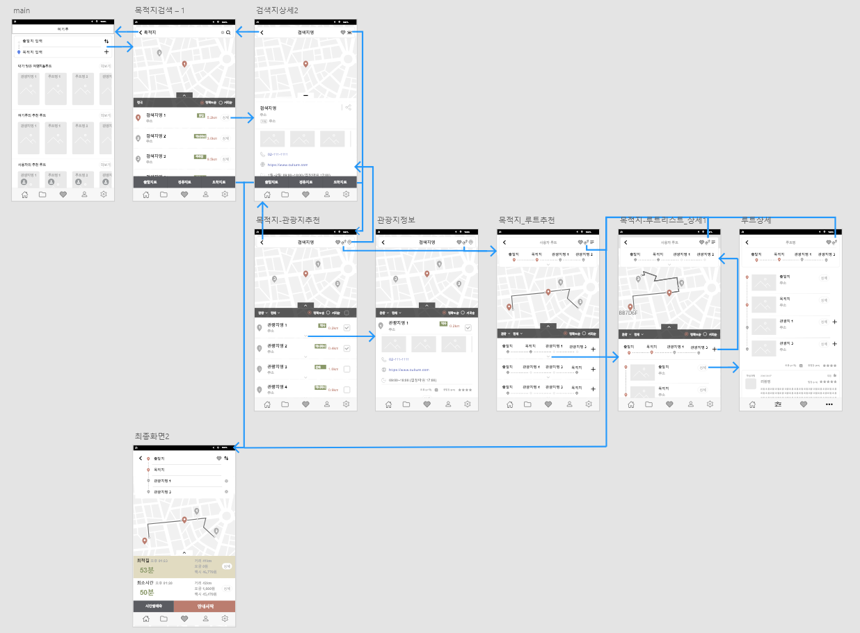

Slide 3
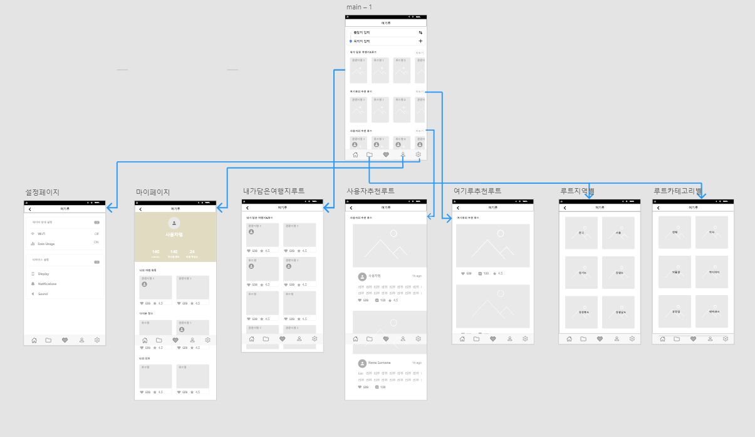

Slide 4
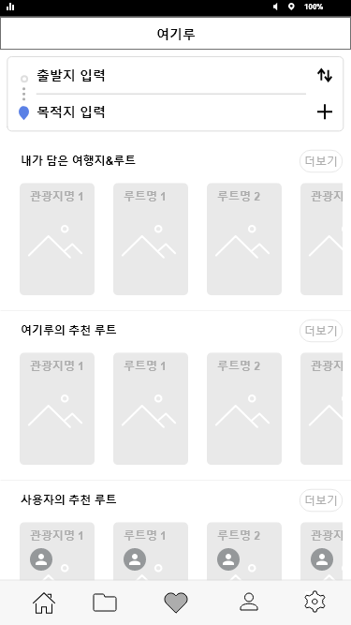
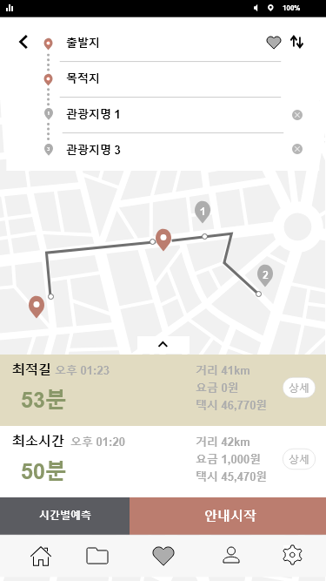
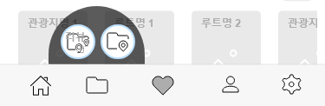
0. 메인 page
No | 내용 | 이동
1 | 여기루 로고
2 | 출발지, 목적지 설정, 경유지 추가 (출발지 기본값: 현재 위치) | 1
3 | 내가 담은 여행지&루트 페이지로 이동
4 | 관광지 or 루트 페이지로 이동 | 4-3
5 | 여기루의 추천 루트 페이지로 이동 | 3
6 | 여기루의 추천 루트 정보로 이동(매거진)
7 | 사용자의 추천 루트 페이지로 이동 | 4
8 | 홈으로 이동 | 0
9 | 검색 필터 설정하여 모든 관광지, 루트 모아보기
10 | 내가 담은 여행지&루트 페이지로 이동
11 | 메뉴 더보기 기능
12 | 설정 페이지로 이동 | 8
13 | 루트필터 페이지로 이동 | 5
14 | 관광지필터 페이지로 이동 | 6
1
2
3
4
5
6
7
13
14
4
8
9
10
11
12

Slide 5
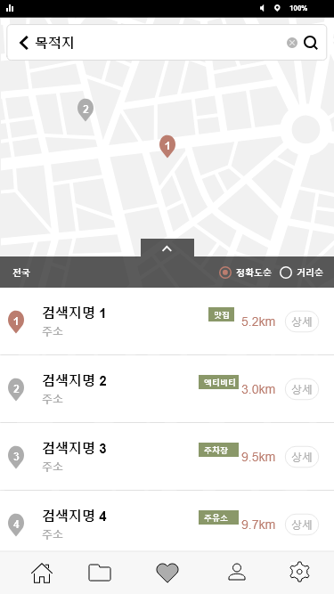

1. 목적지 검색 page
0
1
2
No | 내용 | 이동
0 | 뒤로가기 | 0
1 | 네비게이션 페이지로 이동 | 1-3
2 | 목적지 재검색 및 삭제
3 | 지역별, 정확도순, 거리순 필터링
4 | 검색 목록
5 | 장소 페이지로 이동 | 1-1
3
4
5

Slide 6
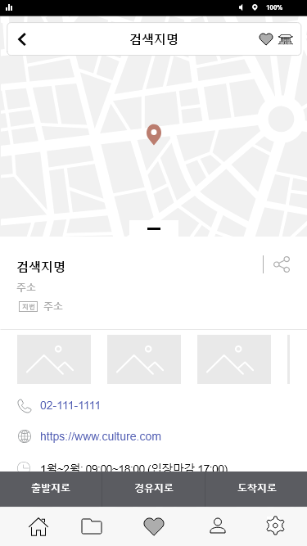
1-1. 목적지 상세 page
0
1
2
No | 내용 | 이동
0 | 뒤로가기 | 1
1 | 장소 저장
2 | 관광지 추천 페이지로 이동 | 1-2
3 | 상세내용
4 | 장소 공유
3
5

Slide 7
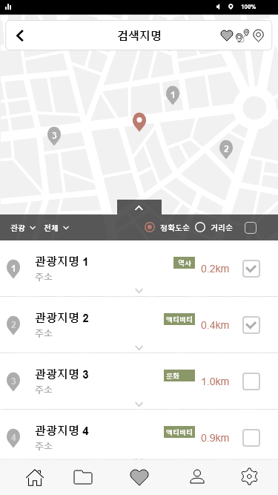
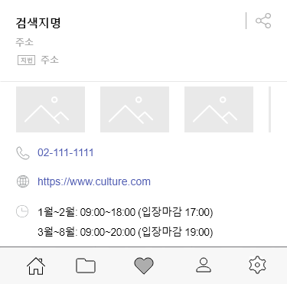
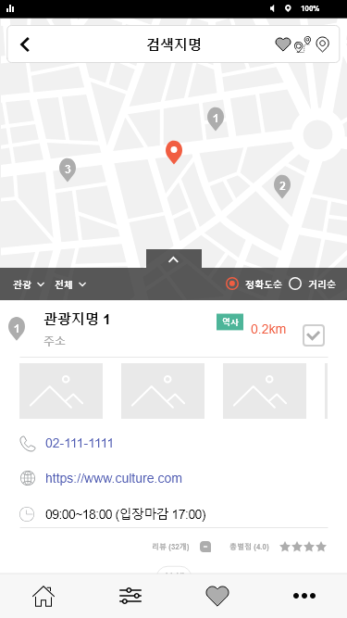
1-2. 관광지 추천 page
0
1
2
3
No | 내용 | 이동
0 | 뒤로가기 | 1
1 | 장소 저장 (체크박스 체크 후 클릭)
2 | 루트 추천 페이지로 이동 (체크박스 체크 후 클릭) | 1-2-1
3 | 목적지 상세 페이지로 이동 | 1-1
4 | 지역별, 정확도순, 거리순 필터링
5 | 관광지 추천 목록
6 | 관광지 선택 체크박스
7 | 관광지 세부 정보 보기
4
6
5
7
8
4

Slide 8
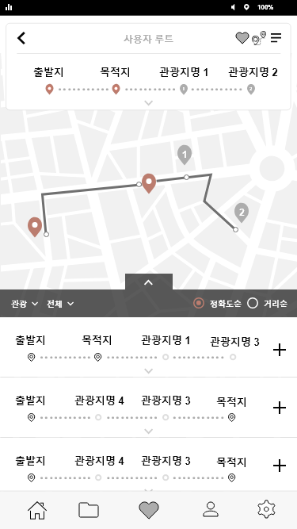
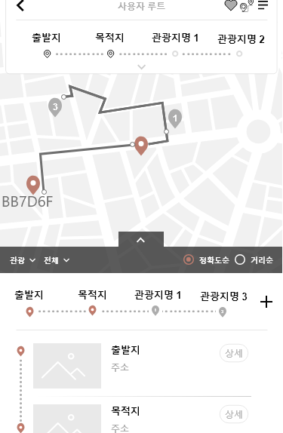
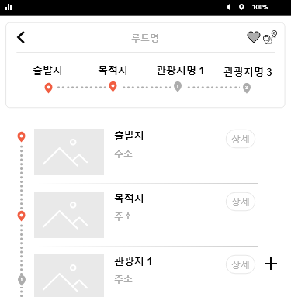
1-2-1. 루트 추천 page
0
1
2
3
No | 내용 | 이동
0 | 뒤로가기 | 1-2
1 | 루트 저장 (사용자 루트로 지정되었을 때 저장 가능)
2 | 네비게이션 페이지로 이동 | 1-3
3 | 사용자 루트 편집
4 | 사용자 루트 세부 정보 보기
5 | 지역별, 테마별, 정확도순, 거리순 필터링
6 | 추천 루트 목록
7 | 추천 루트 세부 정보 보기
8 | 사용자 루트에 특정 관광지 추가 기능
4
5
6
7
8

Slide 9
1-3. 네비게이션 page
0
1
2
No | 내용 | 이동
0 | 뒤로가기 | 1 / 1-2-1
1 | 루트 저장
2 | 사용자 루트 순서 변경
3 | 특정 관광지를 루트에서 제거
4 | 최적길 안내 정보
5 | 최소시간 안내 정보
6 | 시간별 예측 및 안내시작하여 T맵 애플리케이션으로 이동 | T맵
3
4
5
6

Slide 10
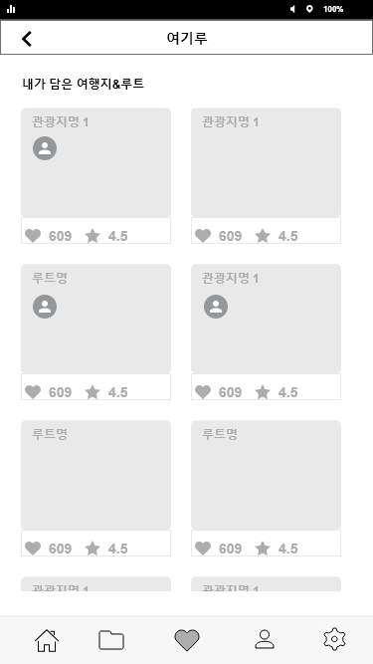
2. 내가 담은 여행지&루트 page
0
No | 내용 | 이동
0 | 뒤로가기 | 0
1 | 저장한 관광지, 루트 목록
1

Slide 11
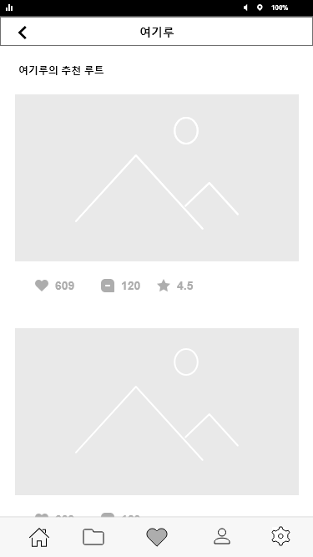
3. 여기루의 추천 루트 page
0
No | 내용 | 이동
0 | 뒤로가기 | 0
1 | 추천 루트 리스트(매거진 형식)
1

Slide 12
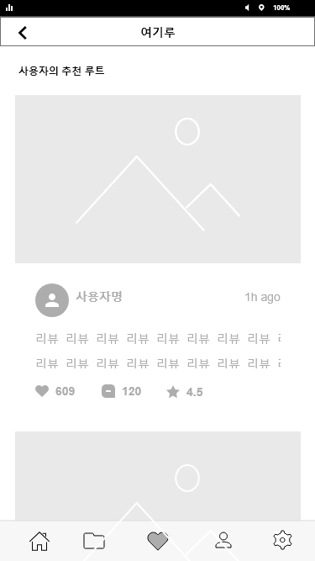
4. 사용자의 추천 루트 page
0
No | 내용 | 이동
0 | 뒤로가기 | 0
1 | 추천 루트 리스트(리뷰형식)
1

Slide 13
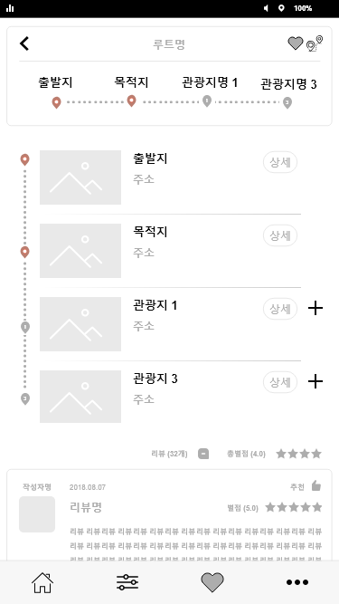
4-3. 루트 상세 page
0
1
2
3
No | 내용 | 이동
0 | 뒤로가기 | 1-2
1 | 루트 저장 (사용자 루트로 지정되었을 때 저장 가능)
2 | 네비게이션 페이지로 이동 | 1-3
3 | 사용자 루트 편집
4 | 사용자 루트 세부 정보 보기
5 | 지역별, 테마별, 정확도순, 거리순 필터링
6 | 추천 루트 목록
7 | 추천 루트 세부 정보 보기
8 | 사용자 루트에 특정 관광지 추가 기능
4
5
6

Slide 14
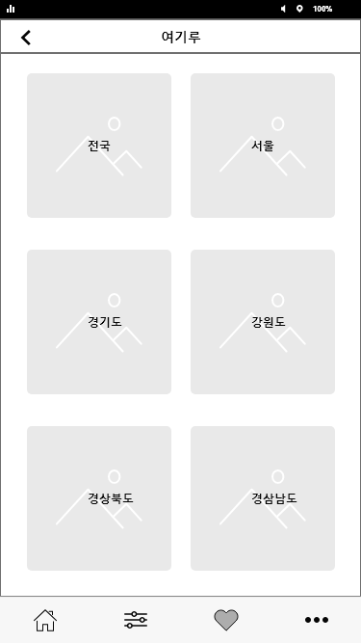
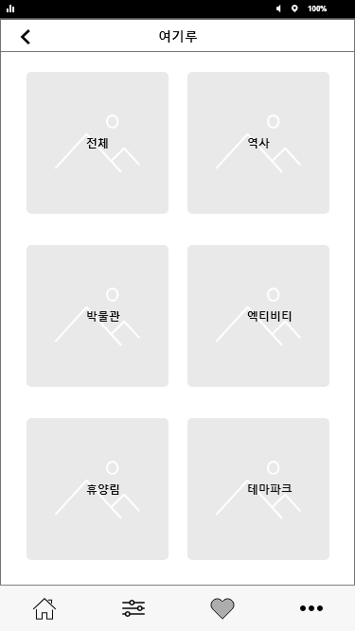
5. 루트 필터, 6. 관광지 필터
No | 내용 | 이동
0 | 뒤로가기 | 0
1 | 지역별 필터 기능 | 1-2
2 | 카테고리별 필터 기능 | 1-2
지역별 검색
카테고리별 검색
0
0
1
2

Slide 15
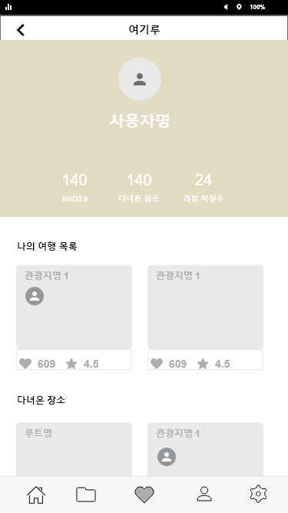
7. my page
0
No | 내용 | 이동
0 | 뒤로가기 | 0
1 | 사용자 닉네임, 대표이미지 설정
2 | 장소, 루트 저장 개수, 다녀온 장소수, 리뷰 작성수 | T맵
1
2
3
4

Slide 16
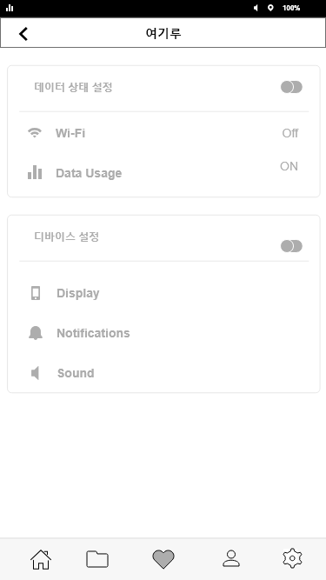
8. 설정 page
0
No | 내용 | 이동
0 | 뒤로가기 | 0
1 | 데이터 연결 방식 설정
2 | 디바이스 설정
2
3

